Slide 1
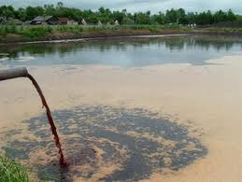
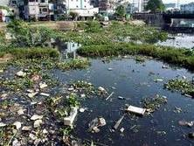
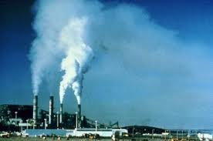
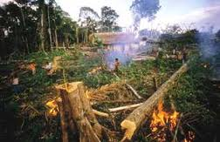
Hình 1
Hình 2
Hình 3
Hình 4

Slide 2
Môn: chính tả(nghe – viết)
Bài:
Luật bảo vệ môi trường
Điều 3,khoản 3
“Hoạt động bảo vệ môi trường”là hoạt động giữ cho môi trường trong lành, sạch đẹp; phòng ngừa, hạn chế tác động xấu đối với môi trường, ứng phó sự cố môi trường; khắc phục ô nhiễm, suy thoái, phục hồi và cải thiện môi trường; khai thác, sử dụng hợp lí và tiết kiệm tài nguyên thiên nhiên; bảo vệ đa dạng sinh học.
Em hãy cho biết nội dung của bài chính tả?
-> Nội dung của bài chính tả là cho chúng ta biết thế nào là hoạt động bảo vệ môi trường của “Điều 3, khoản 3”

Slide 3
Môn: chính tả(nghe – viết)
Môn: chính tả(nghe – viết)
Bài: Luật bảo vệ môi trường
Bài: Luật bảo vệ môi trường
Điều 3,khoản 3
“Hoạt động bảo vệ môi trường”là hoạt động giữ cho môi trường trong lành, sạch đẹp; phòng ngừa, hạn chế tác động xấu đối với môi trường, ứng phó sự cố môi trường; khắc phục ô nhiễm, suy thoái, phục hồi và cải thiện môi trường; khai thác, sử dụng hợp lí và tiết kiệm tài nguyên thiên nhiên; bảo vệ đa dạng sinh học.
Luyện viết từ khó,dễ sai.
Khoản :
oan # oang
Suy thoái:
s # x
oai # oi
Thiên nhiên:
iên # iêng

Slide 4
Môn: chính tả(nghe – viết)
Bài :
Luật bảo vệ môi trường
Luyện viết
Bài tập
Khoản
Suy thoái
Thiên nhiên

Slide 5
Môn: chính tả(nghe – viết)
Môn: chính tả(nghe – viết)
Bài: Luật bảo vệ môi trường
Bài: Luật bảo vệ môi trường
Lỗi
Điều 3,khoản 3
“Hoạt động bảo vệ môi trường”là hoạt động giữ cho môi trường trong lành, sạch đẹp; phòng ngừa, hạn chế tác động xấu đối với môi trường, ứng phó sự cố môi trường; khắc phục ô nhiễm, suy thoái, phục hồi và cải thiện môi trường; khai thác, sử dụng hợp lí và tiết kiệm tài nguyên thiên nhiên; bảo vệ đa dạng sinh học.

Slide 6
Môn: chính tả(nghe – viết)
Bài :
Luật bảo vệ môi trường
Luyện viết
Bài tập

Slide 7
Môn: chính tả(nghe – viết)
Môn: chính tả(nghe – viết)
Bài: Luật bảo vệ môi trường
Bài: Luật bảo vệ môi trường
Lỗi
Điều 3,khoản 3
“Hoạt động bảo vệ môi trường”là hoạt động giữ cho môi trường trong lành, sạch đẹp; phòng ngừa, hạn chế tác động xấu đối với môi trường, ứng phó sự cố môi trường; khắc phục ô nhiễm, suy thoái, phục hồi và cải thiện môi trường; khai thác, sử dụng hợp lí và tiết kiệm tài nguyên thiên nhiên; bảo vệ đa dạng sinh học.

Slide 8
Môn: chính tả(nghe – viết)
Bài :
Luật bảo vệ môi trường
Bài tập(2).a)
Mỗi cột trong bảng dưới đây ghi một cặp tiếng chỉ khác nhau ở âm đầu l hay n.Hãy tìm những từ ngữ chứa các tiếng đó.
lắm | lấm | lương | lửa
nắm | nấm | nương | nửa
M: thích lắm / nắm cơm
đẹp lắm | lấm bùn | lương tâm | bếp lửa
lắm điều | lấm chấm | lương thực | đốt lửa
nắm tay | nấm rơm | nương rẫy | một nửa
cơm nắm | nấm da | nương tay | bẻ nửa

Slide 9
(3).a) Thi tìm nhanh:
Các từ láy âm đầu n.
M: náo nức
Đội A
Đội B
01:30
02:00
01:59
01:58
01:57
01:56
01:55
01:54
01:53
01:52
01:51
01:50
01:49
01:48
01:47
01:46
01:45
01:44
01:43
01:42
01:41
01:40
01:39
01:38
01:37
01:36
01:35
01:34
01:33
01:32
01:31
01:30
01:29
01:28
01:27
01:26
01:25
01:24
01:23
01:22
01:21
01:20
01:19
01:18
01:17
01:16
01:15
01:14
01:13
01:12
01:11
01:10
01:09
01:08
01:07
01:06
01:05
01:04
01:03
01:02
01:01
01:00
00:59
00:58
00:57
00:56
00:55
00:54
00:53
00:52
00:51
00:50
00:49
00:48
00:47
00:46
00:45
00:44
00:43
00:42
00:41
00:40
00:39
00:38
00:37
00:36
00:35
00:34
00:33
00:32
00:31
00:30
00:29
00:28
00:27
00:26
00:25
00:24
00:23
00:22
00:21
00:20
00:19
00:18
00:17
00:16
00:15
00:14
00:13
00:12
00:11
00:10
00:09
00:08
00:07
00:06
00:05
00:04
00:03
00:02
00:01
00:00

Slide 10
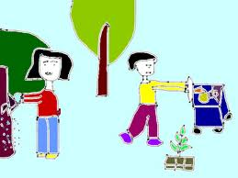
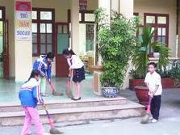
Nội dung của bài chính tả là cho chúng ta biết thế nào là hoạt động bảo vệ môi trường của “Điều 3,khoản 3”

Slide 11


Slide 12
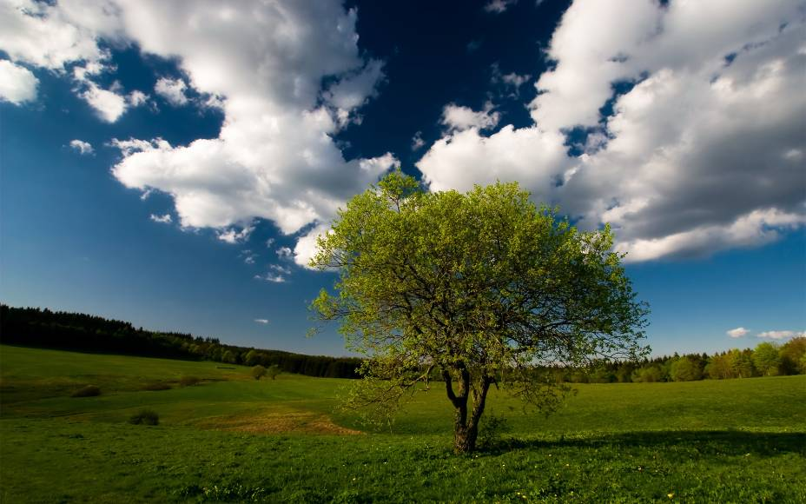

Slide 13


Slide 14
